Slide 1
Programação para web com JavaEE
Prof. Júlio Machado
julio.machado@pucrs.br

Slide 2
Recursos
Repositório de materiais:
https://github.com/julioapm/WebJavaEE7

Slide 3
Recursos
The JavaEE 7 Tutorial
https://docs.oracle.com/javaee/7/tutorial/
Java EE 7 API
http://docs.oracle.com/javaee/7/api/
Java SE 8 Documentation
https://docs.oracle.com/javase/8/docs/
Java SE 8 API
http://docs.oracle.com/javase/8/docs/api/
Java Language and Virtual Machine Specifications
http://docs.oracle.com/javase/specs/

Slide 4
Recursos
World Wide Web Consortium
http://www.w3.org/
HTML e CSS
https://www.w3.org/standards/webdesign/htmlcss
http://www.w3schools.com/html/default.asp
http://www.w3schools.com/css/default.asp
JavaScript:
http://www.w3schools.com/js/default.asp

Slide 5
Arquitetura WEB
Introdução

Slide 6
Definição
De acordo com o W3C:
“A World Wide Web (WWW) é um espaço de informações no qual os itens de interesse, referidos como recursos, são identificados por identificadores globais chamados Uniforme Resource Identifiers (URI)”.

Slide 7
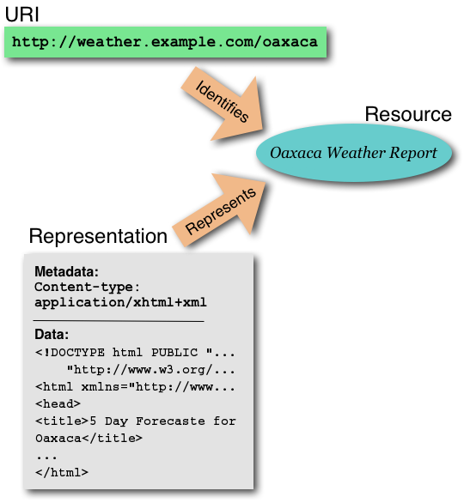
Definição

Slide 8
HTTP
Comunicar-se com servidores e aplicativos web se dá através do protocolo Hypertext Transfer Protocol
Protocolo de nível de aplicação
Protocolo textual
Protocolo baseado em mensagens de requisição/resposta no modelo cliente/servidor
Protocolo sem manutenção de estado

Slide 9
HTTP
Um URL Uniform Resource Locator é utilizado para identificar elementos em um servidor web
Ex.: http://java.sun.com/index.html
Formato geral:
"http:" "//" host [ ":" port ] [path [ "?" query ]]

Slide 10
HTTP
Uma mensagem HTTP consiste de:
Uma linha inicial
Um ou mais campos de cabeçalho
Uma linha em branco
Possivelmente um corpo da mensagem

Slide 11
HTTP
Alguns comandos de requisição (8 no padrão):
GET | Solicita um recurso ao servidor
POST | Fornece a entrada para um comando do lado do servidor e devolve o resultado
PUT | Envia um recurso ao servidor
DELETE | Exclui um recurso do servidor
TRACE | Rastreia a comunicação com o servidor

Slide 12
HTTP
São dois os comandos mais utilizados para fornecer entrada de dados aos programas no lado servidor:
GET
POST

Slide 13
HTTP
GET:
Método mais simples
Quantidade de dados muito limitada
Limite implementado nos navegadores
Dados acrescentados à URL após um caractere “?”, no formato “campo=valor”, separados pelo caractere “&”
Recebe o nome de query-string
Ex.: http://www.aqui.com/prog?id=1&ano=2008

Slide 14
HTTP
Requisição:
GET /index.html HTTP/1.1
Host: www.example.com

Slide 15
HTTP
POST:
Método mais robusto
Quantidade de dados não é limitada como no GET
Dados (query-string) enviados no corpo da requisição do protocolo
Permite efeitos colaterais na execução no lado do servidor

Slide 16
HTTP
Requisição:
POST /index.html HTTP/1.0
Accept: text/html
If-modified-since: Sat, 29 Oct 1999 19:43:31 GMT
Content-Type: application/x-www-form-urlencoded
Content-Length: 41
Nome=NomePessoa&Idade=20&Curso=Computacao

Slide 17
HTTP
Resposta:
HTTP/1.1 200 OK
Date: Mon, 23 May 2005 22:38:34 GMT
Server: Apache/1.3.3.7 (Unix) (Red-Hat/Linux)
Last-Modified: Wed, 08 Jan 2003 23:11:55 GMT
Etag: "3f80f-1b6-3e1cb03b"
Accept-Ranges: bytes
Content-Length: 438
Connection: close
Content-Type: text/html; charset=UTF-8

Slide 18
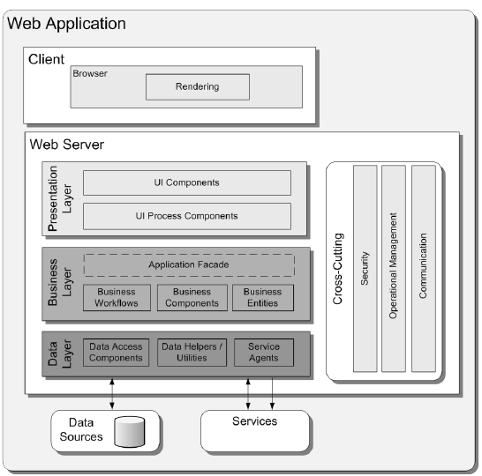
Arquitetura de Sistemas Multicamadas

Slide 19
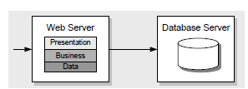
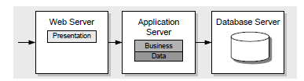
Questões - Implantação
Centralizado
Distribuído

Slide 20
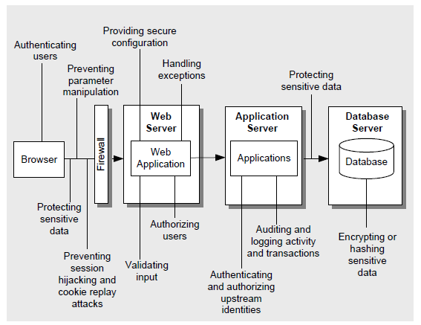
Questões - Segurança

Slide 21
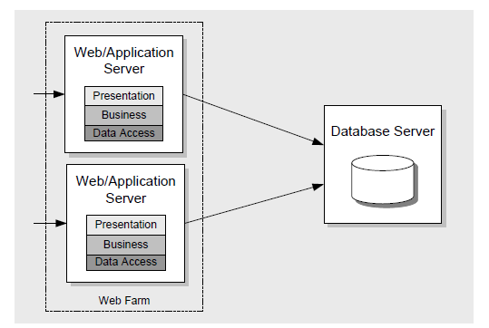
Questões - Performance

Slide 22
Java enterprise edition
Introdução

Slide 23
Java EE
O modelo Java EE define uma arquitetura para a implementação de aplicações cliente-servidor multicamadas distribuídas
Basicamente: lógica de apresentação, lógica de negócio e serviços baseados em servidores
As aplicações Java EE são construídas a partir de componentes
Atualmente encontra-se na versão 7

Slide 24
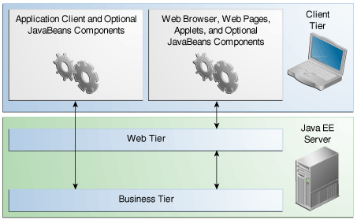
Java EE

Slide 25
Java EE
Componentes Java EE:
Aplicações cliente (aplicativos ou web) e applets são componentes que rodam no cliente
Java Servlets, JavaServer Pages e JavaServer Faces são componentes web que rodam no servidor
Enterprise Java Beans são componentes de negócio que rodam no servidor

Slide 26
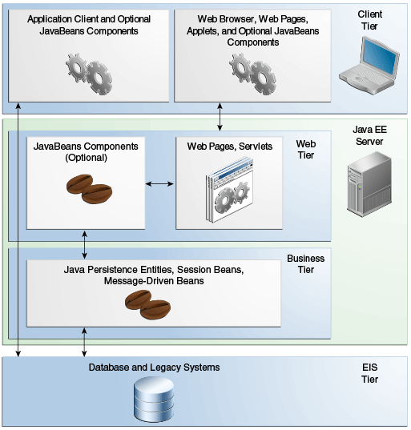
Java EE
EIS=Enterprise information system

Slide 27
Java EE
Servidor Java EE
Aplicação servidora que implementa a plataforma Java EE
Fornece serviços a componentes de software através do conceito de contêiner
Servidores:
GlassFish
https://glassfish.java.net/
JBoss
IBM Webshpere
Oracle Weblogic
etc

Slide 28
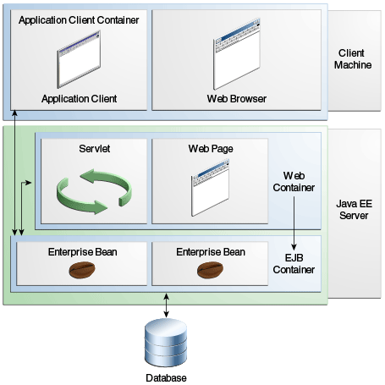
Java EE
Contêiner Java EE
Um contêiner é a interface entre um componente de software e uma funcionalidade de mais baixo nível fornecida pela plataforma
Diferentes tipos:
Contêiner web
Contêiner de aplicação cliente
Contêiner EJB

Slide 29
Java EE 7 APIs
Java EE 7
http://www.oracle.com/technetwork/java/javaee/tech/index-jsp-142185.html

Slide 30
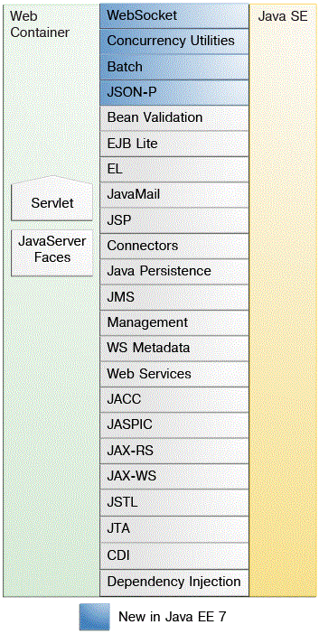
Java EE 7 APIs

Slide 31
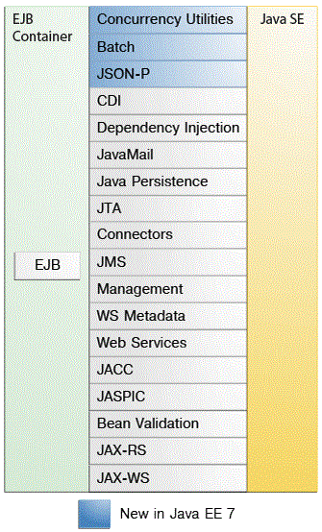
Java EE 7 APIs

Slide 32
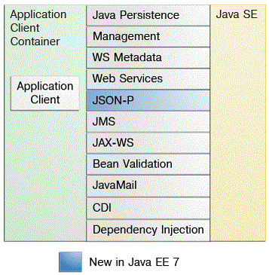
Java EE 7 APIs

